Slide 1
描画エンジン開発Ⅰ・Ⅱ
UNIT06

Slide 2
授業内容
DirectXTK
テクスチャについて
サンプラステートについて

Slide 3
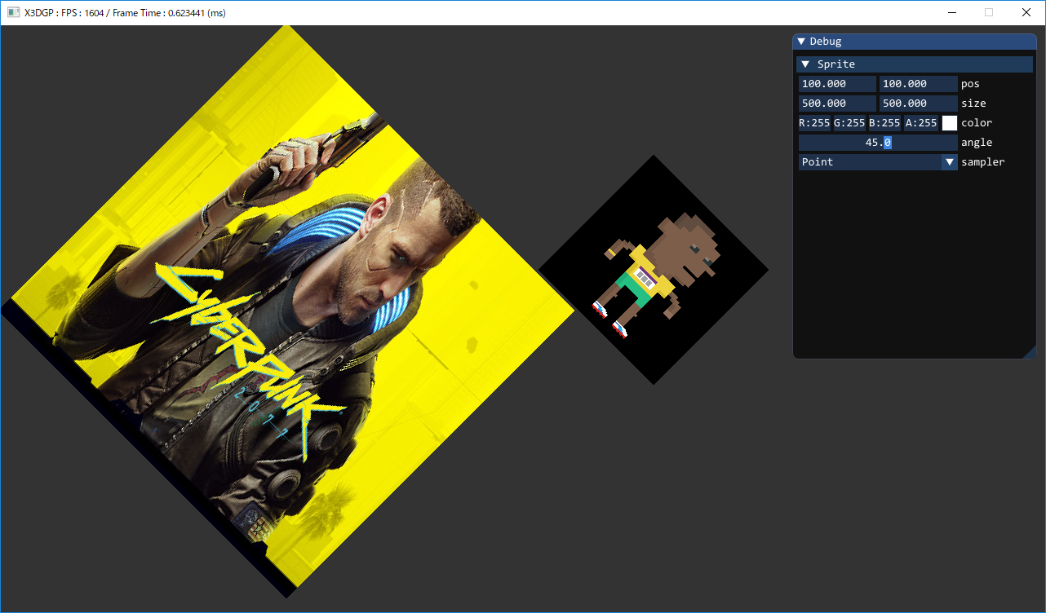
実行結果

Slide 4
テクスチャ空間→テクセル空間
[0, 0]
[1920, 0]
[0, 0]
[1, 0]
[960, 270]
[？, ？]
[0, 0]
[0, 1080]
[1920, 1080]
[0, 1]
[1, 1]

Slide 5
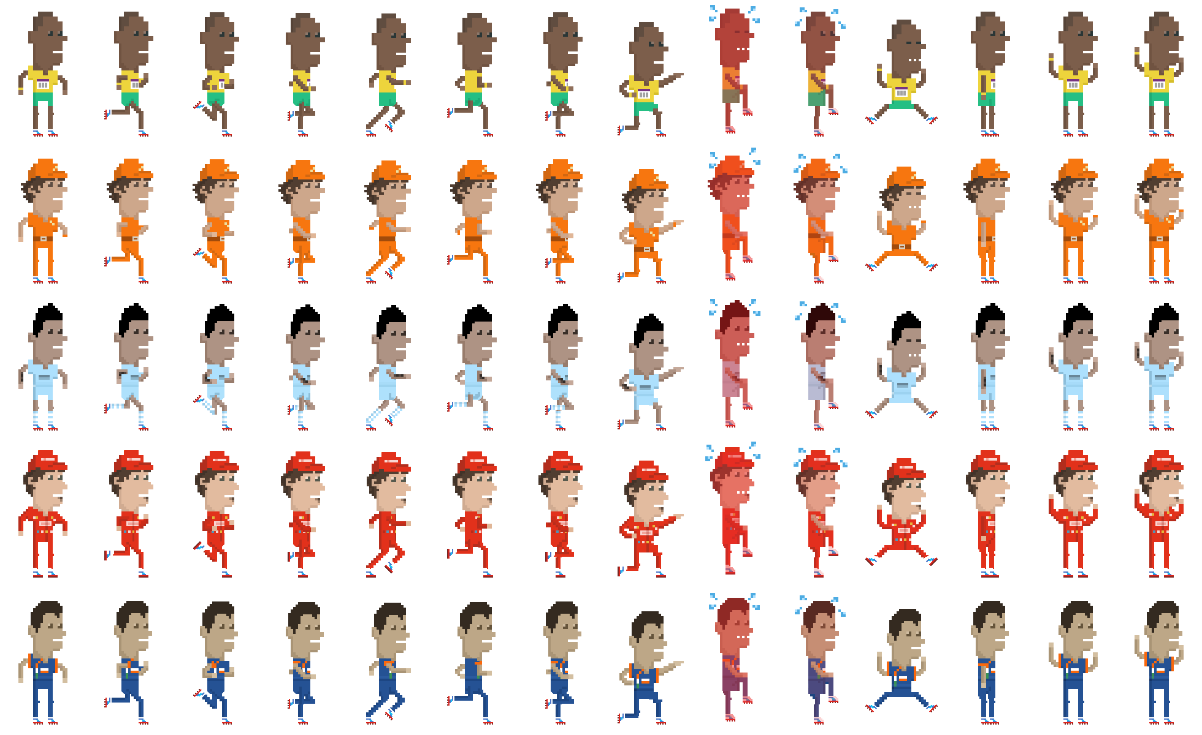

切り出したい場所を切り抜いて表示

Slide 6
実習内容
テクスチャの指定した領域をスプライトに張り付ける。

